Slide 1
C# 사내 스터디
7. 잡다한 컨트롤들
2-1팀 이우용

Slide 2
목차
1
Border Control
2
Slider Control / Progress Bar Control
3
WindowsFormsHost Control
4
그 외 기타 등등

Slide 3
1
Border Control
테두리를 침 – 레이아웃을 깔끔하게 하기 위해서
round corners 속성을 통해서 – Control들을 둥글게 만들기
DataStoreProgram
임무계획생성
Notes:
추가적으로 오른편에 속성->브러시->Background/Foreground 등등 ->그라데이션 브러시 이용하면 더 있어보이고, 더 풍부한 UI를 만들 수 있음
색상을 클릭하고 Stop을 정해주면 됨
ControlTemplate는 말그대로 Control 그 차체의 외형을 정의하는 요소
ContentPresenter는 컨트롤의 Content 속성에 넣어주는 엘리먼트가 표현되게 됨
원래의 소스 HorizontalAlignment="{TemplateBinding HorizontalAlignment}"는 속성에서 지정해준 HorizontalAlignment 속성값을 사용하겠다는 뜻
XAML Resource란 WPF 어플리케이션에서 재사용될 수 있는 object(Brush, FontSize, Style 등)
Window Resources (Local Resources) : 반복되는 배경색, 글자색, Margin을 아래와 같이 Window.Resource 영역에 정의함
Resource를 정의할 때는 x:Key 속성에 고유한 이름을 입력하고, 버튼에 Resouce를 적용할 때는 StaticResource 구문을 사용한다.

Slide 4
2
Slider Control / Progress Bar Control
Slider Control : Tick(눈금)을 이용하여 값을 편리하게 변경할 수 있는 도구
Progress Bar : 작업의 진행사항을 한눈에 보기 위해서
별도의 UI Thread를 만들거나, BackGroundWorker 를 이용함
DoWork 이벤트 핸들러를 통해 실제 작업할 내용을 지정 => Worker Thread
ProgressChanged 이벤트를 통해 진척 사항을 전달하며 => UI Thread
RunWorkerCompleted 이벤트를 통해 완료 후 실행될 작업을 지정 => UI Thread
Notes:
윈도우 전에 항목이나 변경 사항을 추가하려면 Loaded 이벤트를 사용해야합니다. 스크린 샷을 찍는 등 Window의 컨텐츠와 관련된 작업을 수행하려면 ContentRendered 이벤트를 사용해야합니다.(Window가 모두 뜬 이후에)
Loaded
요소가 배치되고 렌더링되고 상호 작용할 준비가되면 발생합니다. 윈도우가 표시되기 바로 전에 발생합니다.
ContentRendered
윈도우의 내용이 렌더링 된 후에 발생합니다. 윈도우의 내용이 시각적으로 렌더링 될 때 발생합니다.
기본적으로 응용 프로그램이 코드를 실행할 때마다이 코드는 응용 프로그램 자체와 동일한 스레드에서 실행됩니다. 즉,이 코드가 실행되는 동안 UI 업데이트를 비롯하여 응용 프로그램 내부에서 아무 것도 발생하지 않습니다
이 모든 것을 해결할 수있는 방법은 여러 스레드를 사용하는 것입니다. C #에서는이 작업을 매우 쉽게 수행하지만 멀티 스레딩에는 많은 함정이 따르고 많은 사람들에게 이해하기 쉽지 않습니다. 이것은 BackgroundWorker가 작동하는 곳입니다. 응용 프로그램에서 추가 스레드를 사용하여 간단하고 쉽고 빠릅니다.
DoWork 이벤트가 모든 노력을 처리합니다. 거기에있는 모든 코드는 다른 스레드에서 실행되므로 UI에서 UI를 건드릴 수 없습니다. 대신 RunWorkerAsync () 메서드의 인수를 사용하여 이벤트 (UI 또는 다른 위치에서)에서 데이터를 가져와 e.Result 속성에 할당하여 결과 데이터를 가져옵니다.

Slide 5
3
WindowsFormsHost Control
WinForm에서 사용하는 Control들을 WPF에서 사용할 수 있도록 하기
EX) NXDL엔진, Web Browser Example
Notes:
WPF와 WinForms는 두 가지 별개의 UI 프레임 워크입니다. 둘 다 Microsoft에서 만들었습니다.
WPF는 최초의 .NET UI 프레임 워크 인 WinForms에 대한보다 현대적인 대안을 의미합니다.
이 둘 사이의 전환을 줄이기 위해 Microsoft는 WinForms 컨트롤이 WPF 응용 프로그램 내에서 사용될 수 있게 함.
WinForms의 WindowsFormsHost 및 컨트롤을 사용하려면 응용 프로그램에서 다음 어셈블리에 대한 참조를 추가해야합니다.

Slide 6
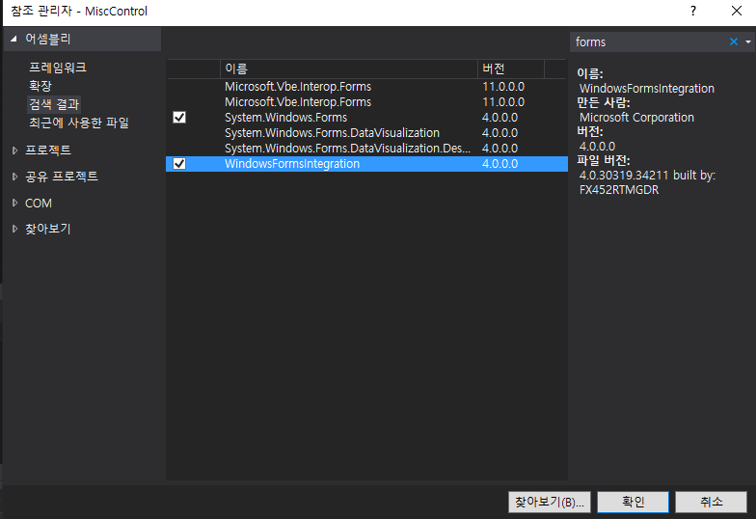
3
WindowsFormsHost Control
WinForm에서 사용하는 Control들을 WPF에서
사용할 수 있도록 하기
EX) NXDL엔진, Web Browser Example
Notes:
wf : 접두어를 사용하여 WinForms 컨트롤을 참조 할 수있게 해줍니다. WinForms 컨트롤을 정의 할 수있는 Child 속성이 있습니다. WindowsFormsHost 내부에서 WinForms의 컨트롤이 더 필요하면 WinForms 또는 다른 컨테이너 컨트롤의 Panel 컨트롤을 사용할 수 있습니다.

Slide 7
4
그 외.. ControlTemplate
Template : Object Tree를 만들어내는 ‘틀’, 개발자와 디자이너가 멋진 시각 효과를 만들고 제품의 모양을 만드는 데 사용할 수 있는 기능
ContentTemplate : Control들 그 자체의 외형을 정의하는 요소
Text Control같은 것을 처리하기 위해서
ContentPresenter이용, Content를 표시하는 역할을 하는 엘리먼트
DataTemplate을 이용, Content의 내용을 단순 String이 아닌 다양한 방법으로 출력할 수 있게 된다
Notes:
추가적으로 오른편에 속성->브러시->Background/Foreground 등등 ->그라데이션 브러시 이용하면 더 있어보이고, 더 풍부한 UI를 만들 수 있음
색상을 클릭하고 Stop을 정해주면 됨
ControlTemplate는 말그대로 Control 그 차체의 외형을 정의하는 요소
ContentPresenter는 컨트롤의 Content 속성에 넣어주는 엘리먼트가 표현되게 됨
원래의 소스 HorizontalAlignment="{TemplateBinding HorizontalAlignment}"는 속성에서 지정해준 HorizontalAlignment 속성값을 사용하겠다는 뜻
XAML Resource란 WPF 어플리케이션에서 재사용될 수 있는 object(Brush, FontSize, Style 등)
Window Resources (Local Resources) : 반복되는 배경색, 글자색, Margin을 아래와 같이 Window.Resource 영역에 정의함
Resource를 정의할 때는 x:Key 속성에 고유한 이름을 입력하고, 버튼에 Resouce를 적용할 때는 StaticResource 구문을 사용한다.
실제 Object를 생성하는 것이 아니라 FrameworkElementFactory라는 녀석을 사용하고 있습니다. 즉, Template는 이 녀석을 사용해서 자신의 ‘틀’의 모양을 구성하고 이 틀을 사용해서 자신의 틀과 일치하는 Object Tree을 마구 찍어 낼 수 있는 겁니다.
그런데 이 Content가 여러 속성을 가진 일반 클래스 같은 것이라면 어떨까? 그냥 단순히 그 클래스의 ToString을 통해서 나오는 String으로 출력해 버리면 안되고 적절히 속성같은 것들을 참조하도록 해야 할 것이다.
다시 말해 이 Content를 출력하는 방식도 다르게 정할 수 있는 방법이 필요하다는 말이다. 컨트롤의 전체적인 외형은 ControlTemplate를 통해 결정했지만, Content에 따라서 그 Content의 내용을 출력하는 외형을 결정할 수 있는 방법 말이다.
실절적으로 이 DataTemplate의 주 용도는 바로 이 ItemTemplate라는 것을 알 수 있는데, 리스트나 트리 같이 반복적으로 데이터를 표시하는 컨트롤에서 데이터 표시하는 방법을 커스터 마이징 할 수 있는 중요한 도구가 바로 이 DataTemplate이기 때문이다.

Slide 8
4
그 외..StaticResource/DynamicResource
StaticResource : 리소스를 최초 한번만 등록, 변경되지 않음
DynamicResource : 리소스를 추가 제거 및 변경할 수 있으며, 리소스가 참조될 때마다
리소스를 다시 읽어오는 구조
Notes:
XAML Resource란 WPF 어플리케이션에서 재사용될 수 있는 object(Brush, FontSize, Style 등)
DynamicResource는 런타임시에 '결정'되거나 '변경'될 수 있으며 리소스가 참조될 때마다 리소스를 다시 읽어오기 때문에 StaticResource에 비해 약간의 성능 저하가 발생할 수 있다 코드의 리소스를 동적으로 변경하려는 특별한 이유가 없는 한 정적 리소스를 사용하는 것
정적 참조 된 리소스는 리소스를 한 번만 평가 한 후 리소스가 변경되면 변경 내용이 바인딩에 반영되지 않습니다.
taticResource는 이미 정의된 리소스의 값을 대체하여 XAML 속성의 값을 제공합니다.StaticResource 평가는 궁극적으로 XAML 로드 시간에 수행되고 실제 런타임에는 개체 그래프에 액세스하지 못합니다
DynamicResource는 값이 리소스에 대한 런타임 참조가 되도록 지연하여 XAML 속성의 값을 제공합니다.동적 리소스 참조는 리소스가 액세스될 때마다 새로 조회하도록 하고 런타임에 개체 그래프에 액세스합니다.

Slide 9
감사합니다

Slide 10
참고 자료
Backgroundworker
http://www.csharpstudy.com/WinForms/WinForms-backgroundworker.aspx
ContentRender
https://stackoverflow.com/questions/18452756/whats-the-difference-between-the-window-loaded-and-window-contentrendered-event
ContentTemplate
https://m.blog.naver.com/PostView.nhn?blogId=jjoommnn&logNo=130123233071&proxyReferer=https%3A%2F%2Fwww.google.com%2F
https://jjomin.tistory.com/80
StaticResource VS DynamicResource
https://stackoverflow.com/questions/200839/whats-the-difference-between-staticresource-and-dynamicresource-in-wpf
https://kojaedoo.tistory.com/535
https://www.codeproject.com/Articles/393086/WPF-StaticResource-vs-DynamicResource

